Slide 1

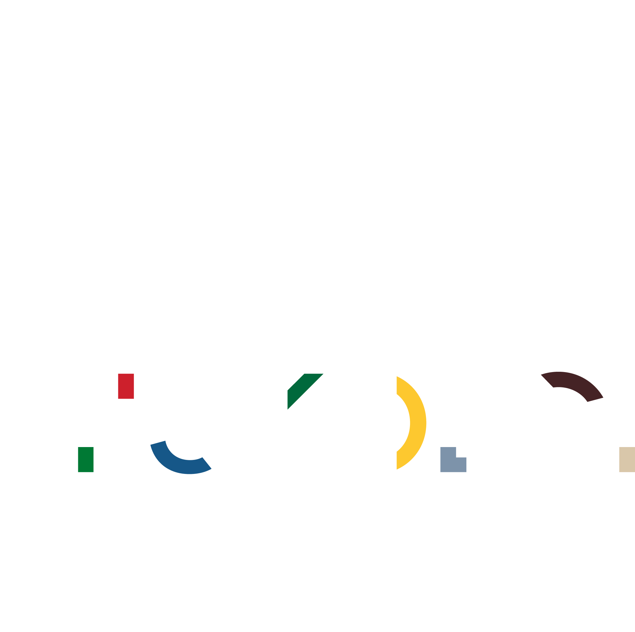
Megújuló Egyetem Felsőoktatási intézményi fejlesztések a felsőfokú oktatás minőségének és hozzáférhetőségének együttes javítása érdekében
EFOP-3.4.3-16-2016-00015
Főnix – me
FŐNIX- ME
Siskáné Dr. Szilasi Beáta

Slide 2

Lélek és természet
Változó városi lét a Bükk lábánál Miskolcon
Siskáné Dr. Szilasi Beáta
Int. tszv. egy. docens előadása
Miskolc, 2019. okt. 24.

Slide 3
A településfejlődés meghatározó tényezői
A települések helyzetét, fejlődésük feltételeit vizsgálva megkülönböztetünk:
természeti,
gazdasági,
társadalmi,
műszaki,
ökológiai,
strukturális (szerkezeti) és
irányítási hatótényezőket.
Kőszegfalvi et al. (1998)

Slide 4
A települések fejlődése szempontjából fontos földrajzi tényezők két csoportra oszthatók:
Helyzeti energiák
Helyi energiák
Helyzeti energia alatt a földrajzi elhelyezkedésből adódó előnyöket,
míg a helyi energiának a helyben rendelkezésre álló, a település fejlődését elősegítő természeti adottságok összességét értjük.

Slide 5
Az eltérő természetföldrajzi tájak (pl. síkság-hegyvidék, szárazföld-tenger, folyóvölgy-sivatag) találkozásánál történelmileg alakultak ki az ún vásárvárosvonalak.
A helyzeti energiát jelent és ennek egykori kihasználásával jöttek létre egyes nagytájakon olyan központi városok, mint pl. Budapest a Kárpát-medence központjában, amely az adott régió földrajzi központja.

Slide 6
A helyi energiák főbb megjelenési formái az alábbiak:
domborzat
víz,
termálvíz,
ásványkincsek,
kőzetek,
energiahordozók,
Jelentős helyzeti energia lehet a települést környező táj szépsége, esztétikai értéke, és az üdülésre, sportolásra való alkalmassága. Ilyenek pl. a nemzeti parkok, üdülő-, kiránduló központok, síparadicsomok. Így pl. a hévizi tó termálvize a település helyi energiáját adja, a ráépülő szolgáltatások a turizmus és a gazdaság potenciálját növelik.

Slide 7
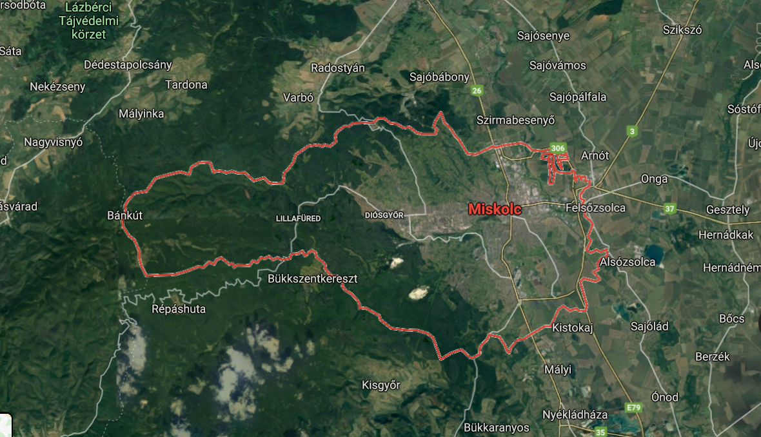

Slide 8
Az ember és a hasznosított természeti-földrajzi táj folyamatos szoros kapcsolatban, állandó kölcsönhatásban állt egymással.
Általában négy periódust különböztetnek meg az ember tájalkotó szerepével kapcsolatban:
az első a régibb kőkori vadász-gyűjtögető életforma,
a második a földművelő-állattenyésztő életforma megjelenése az újkőkortól kezdve,
a harmadik a már állandó településekhez kapcsolódó mezőgazdaság az i. e. 10. századtól,
a negyedik pedig a máig tartó urbanizációs folyamatokkal jellemezhető szakasz

Slide 9
Miskolc betelepülése
Miskolc története 70 000 évre vezethető vissza, az ezt bizonyító leleteket az avasi Tűzkövesen tárták fel.
A honfoglaló magyarság a népvándorlás második hullámában érkezett a Kárpát-medencébe. Miskolcot és Győr (Diósgyőr) várát Böngér, a Miskolc (Miskóc) nemzetség őse foglalta el.
Miskolc a rokonság legfontosabb birtoka lett, de Diósgyőr a 11–13. század között királyi várbirtokká vált.
Ezt követően a két település a Szinva völgyében elkülönülten, de folyamatos egymásra hatásban fejlődött.

Slide 10
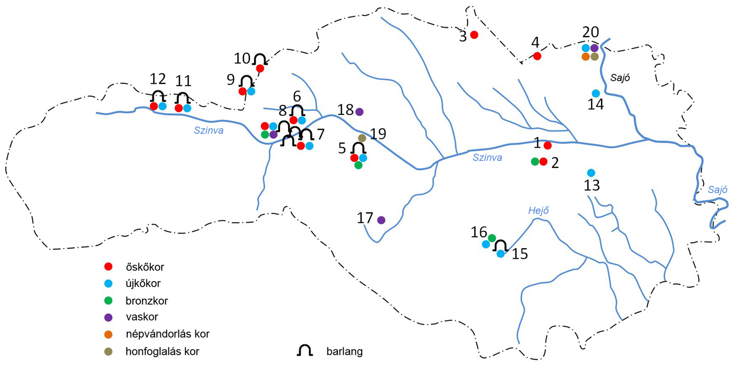
Régészeti lelőhelyek Miskolcon (Balogh János és Ringer Árpád után)

Slide 11
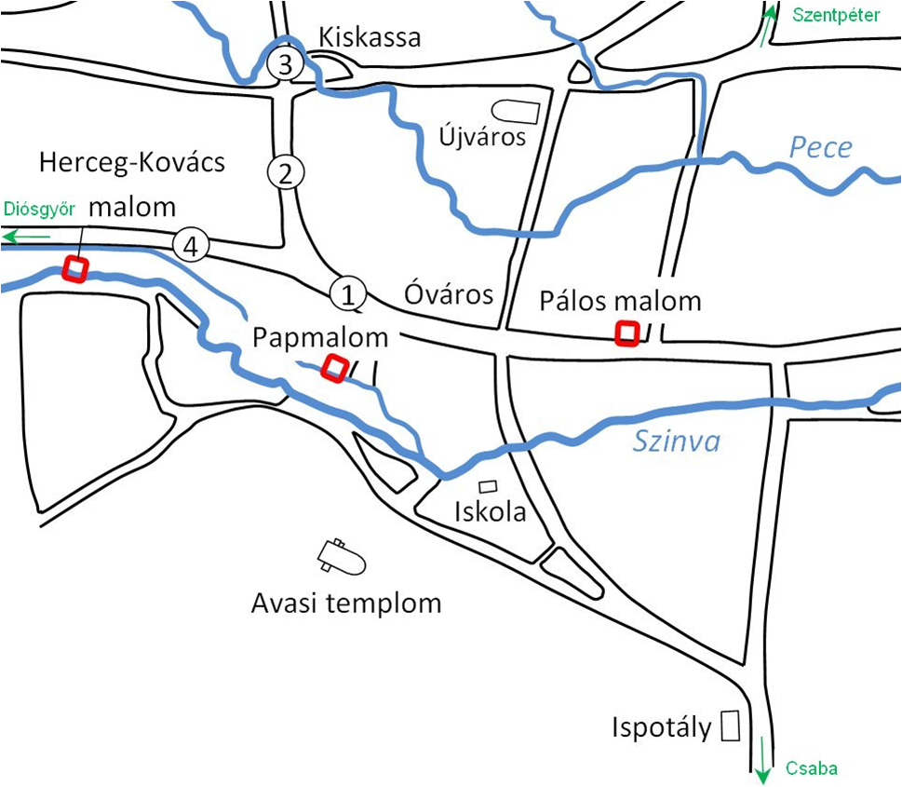
Miskolc városszerkezete a középkorban (utcák: 1 – Piac, 2 – Mészár, 3 – Fábián, 4 – Hunyad)

Slide 12
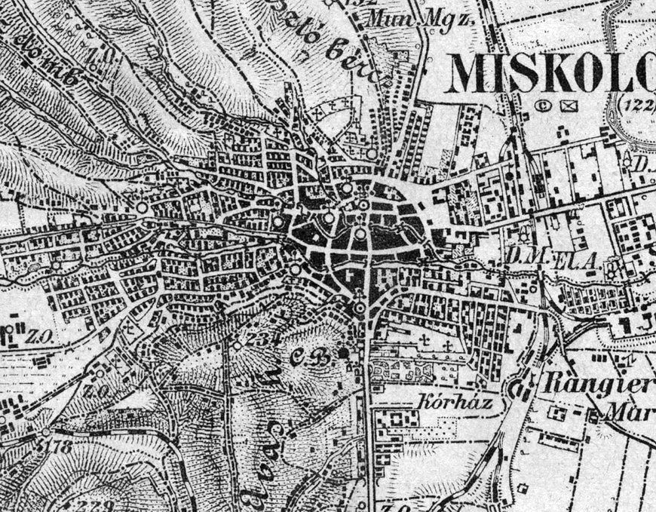
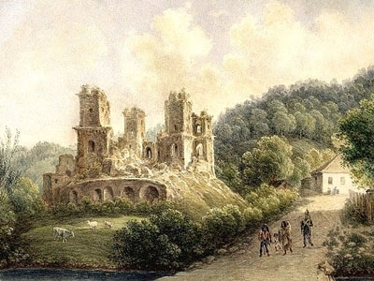

Slide 13
Miskolc a kereskedőváros
Az 1700-as évek közepén a városban 17 céh működött. Diósgyőr határában Fazola Henrik vashámorokat telepített, amiből kifejlődött az állami tulajdonú diósgyőri kohászat.
Erre az időre tehető a Diósgyőri Papírgyár alapítása is.
A 19. század második felében ugrásszerűen megnőtt a városban létesített kis- vagy középüzemek száma.
Miskolc a kultúra területén is az élen haladt: felépítette az ország második kőszínházát, majd annak leégése után a mai Nemzeti Színházat.

Slide 14
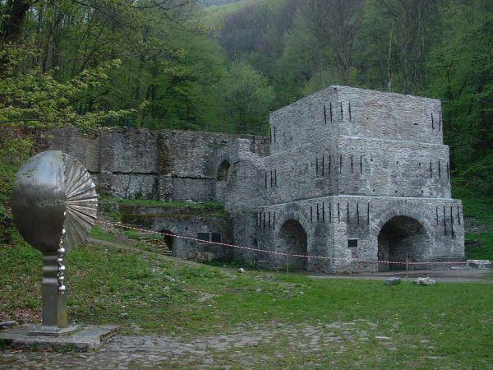
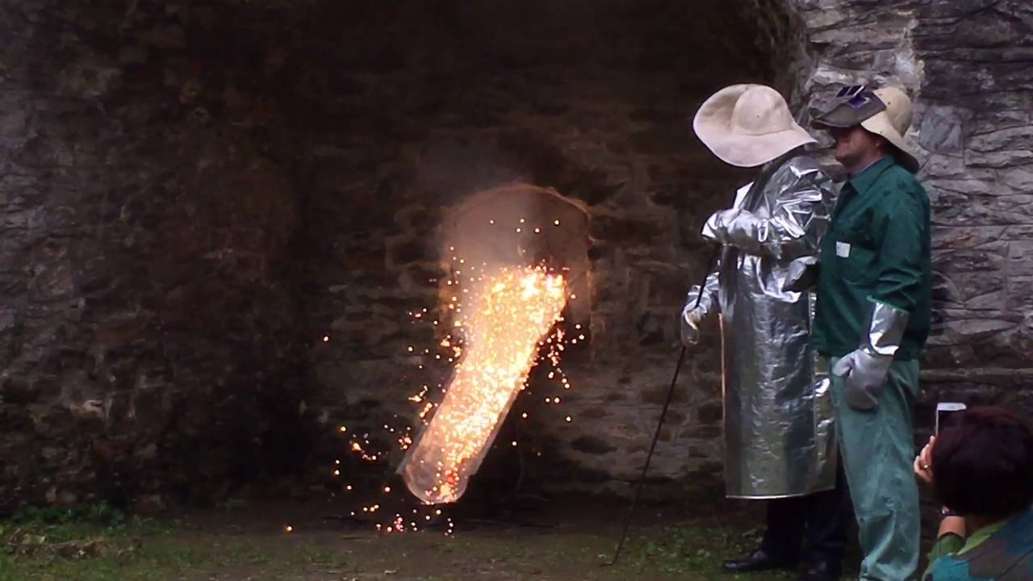

Slide 15
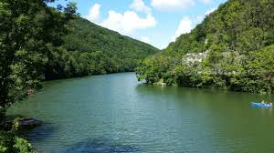

Slide 16
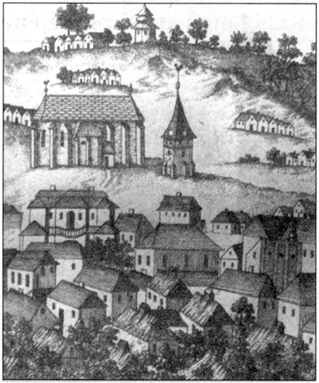
Az Avas két temploma 1800-ból (az oldalban a református templom, a tetőn a Szent György-kápolna)

Slide 17
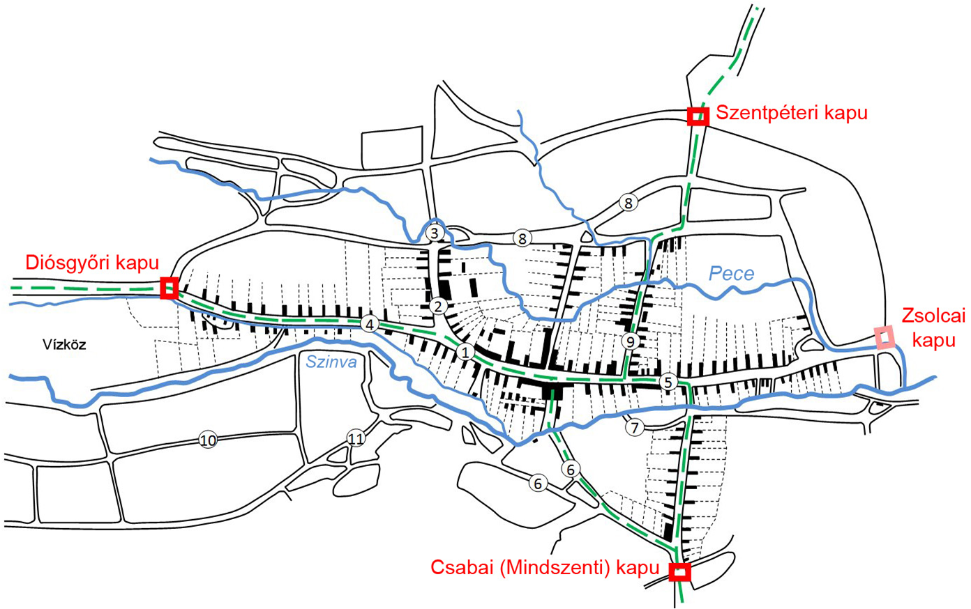
Miskolc térképe a 16–17. században. Zöld vonallal a városon átvezető országutak vannak jelölve. (A városkapuk között a Zsolcai kapu csak az 1700-as években létesült.) Az utcanevek: 1 – Piac, 2 – Mészár, 3 – Fábián, 4 – Hunyad, 5 – Alsó piac, 6 – Papszer, 7 – Kandia, 8 – Újváros, 9 – Boldogasszony, 10 – Meggyesalja, 11 – Toronyalja

Slide 18
Miskolc mai városképének kialakulása
Miskolc mai városképe – középkori alapokon – az 1860–1880-as évektől kezdett kialakulni. Elindult a vasúti forgalom, elindult a villamosforgalom, elkészültek a belváros képét meghatározó legfontosabb építmények (Városháza, Megyeháza, Népkert, Közkórház stb.), létrejött a Borsod-Miskolci Múzeum.

Slide 19
Miskolc a nehézipar fellegvára
Ettől kezdve önállóan igyekezett a térség vezető nagyvárosává, ipari, kereskedelmi, pénzügyi, kulturális központjává válni.
Miskolc hosszú időre meghatározó rendezési terve 1921-ben készült el.
A fejlesztésekhez jelentős részben használták fel az amerikai Speyer-kölcsönt (lakóépület , vásárcsarnok, infrastruktúra, Zenepalota, lillafüredi Palotaszálló stb.).
Miskolc a második világháború végén súlyos károkat szenvedett, az újjáépítés és a fejlesztés a hároméves terv keretén belül valósult meg. 1945-re megvalósult a Nagy-Miskolc álom, több környező települést Miskolchoz csatoltak.
A városfejlesztés ez utáni irányát az határozta meg, hogy Miskolcnak a szocialista nehézipar egyik fellegvára szerepét szánták.
A város lakosságszáma az 1980-as évekre 200 000 fölé nőtt. Az erőteljes iparosítás ellenére a kultúra is jelentős mértékben fejlődött (képzőművészet, zene, színház, tudomány).

Slide 20
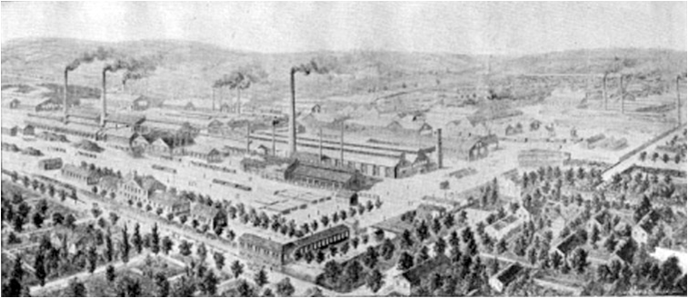
A Magyar Királyi Vas- és Acélgyár látképe 1900-ban

Slide 21
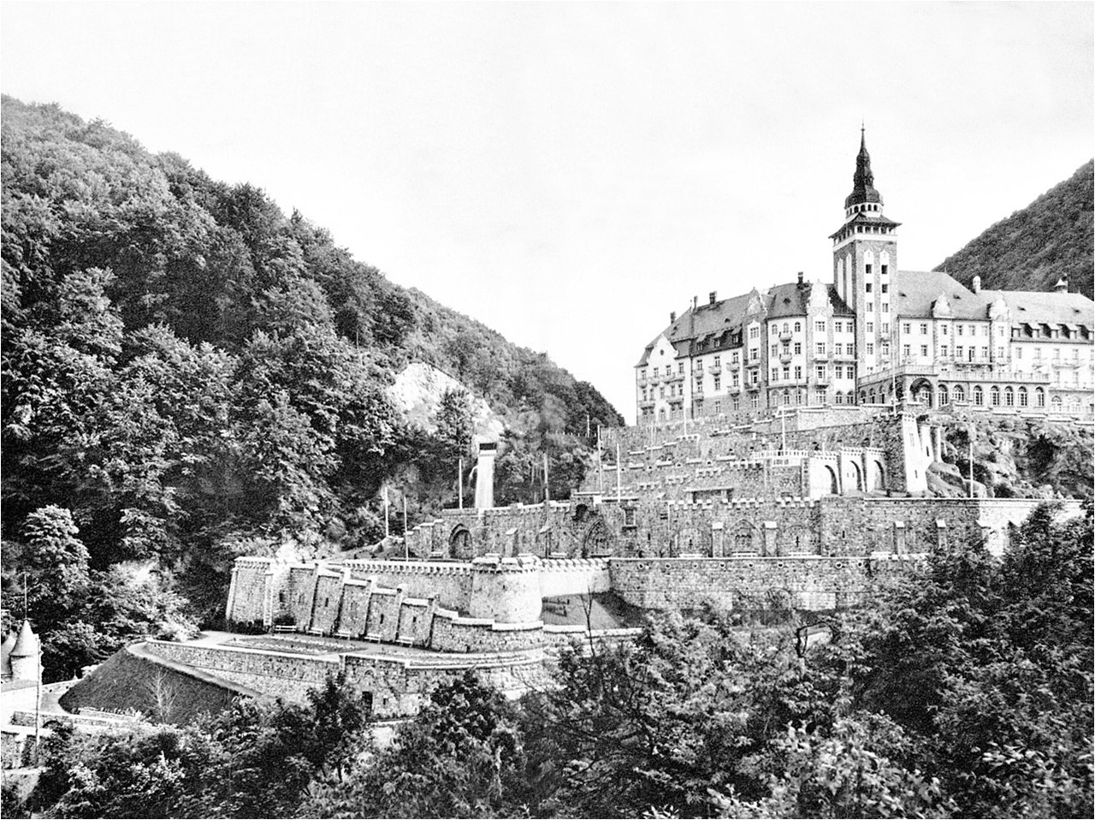
A lillafüredi Palotaszálló 1930-ban

Slide 22
Miskolc ma
A rendszerváltás utáni években a város gazdasági szerkezete átalakult, a nagy állami cégek túlsúlya helyett a kis- és középvállalkozások lettek jelentősek.
Nőtt a szolgáltató szektor jelentősége, nemzetközi nagyvállalatok, hipermarketek jelentek meg a térségben, az autópálya is elérte a várost.
Miskolc ettől kezdve erősíteni igyekezett idegenforgalmi és kulturális szerepét, ígéretes pályázatot nyújtott be az Európa kulturális fővárosa címre, elindította a Miskolci Nemzetközi Operafesztivált.

Slide 23
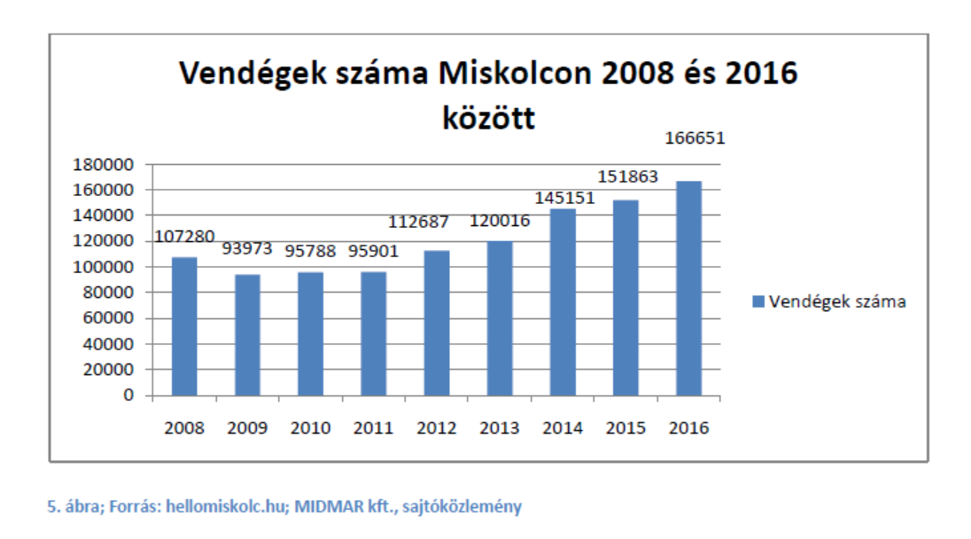
Gazdasági váltás – tercier szektor
TURIZMUS

Slide 24
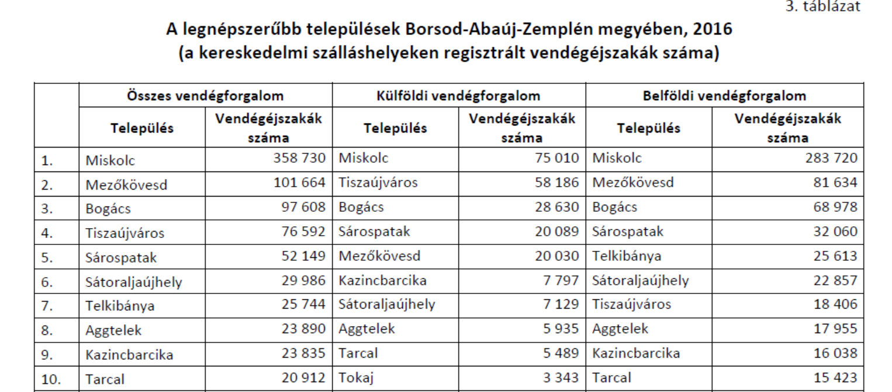

Slide 25
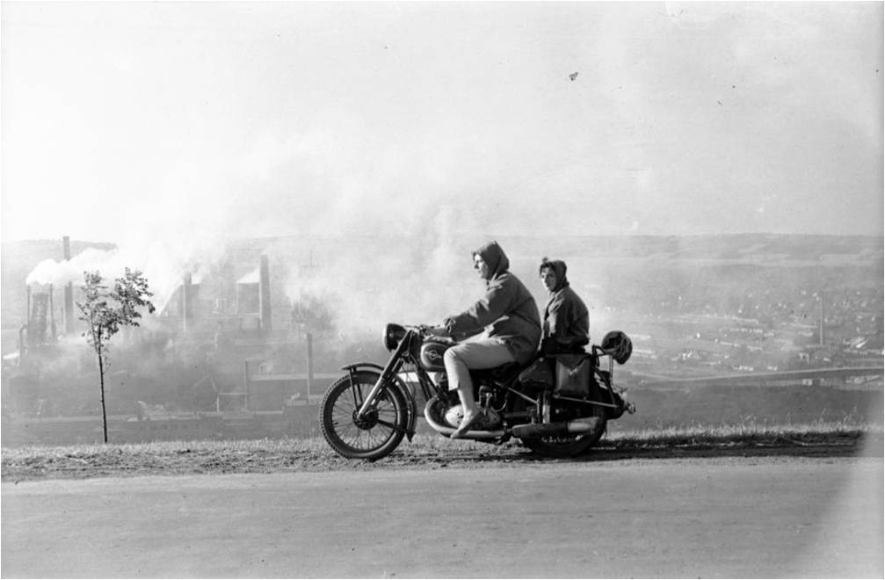
https://miskolcadhatott.blog.hu/2018/03/30/meselo_miskolci_helynevek_ujdiosgyor

Slide 26
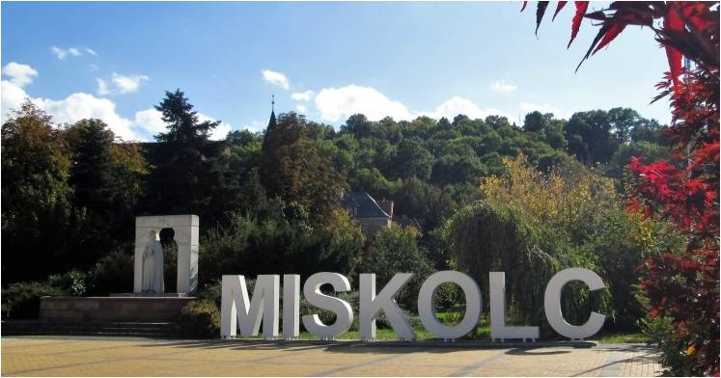

https://hazaiturizmus.blogspot.com/2012/11/miskolc-fotoalbum.html

Slide 27
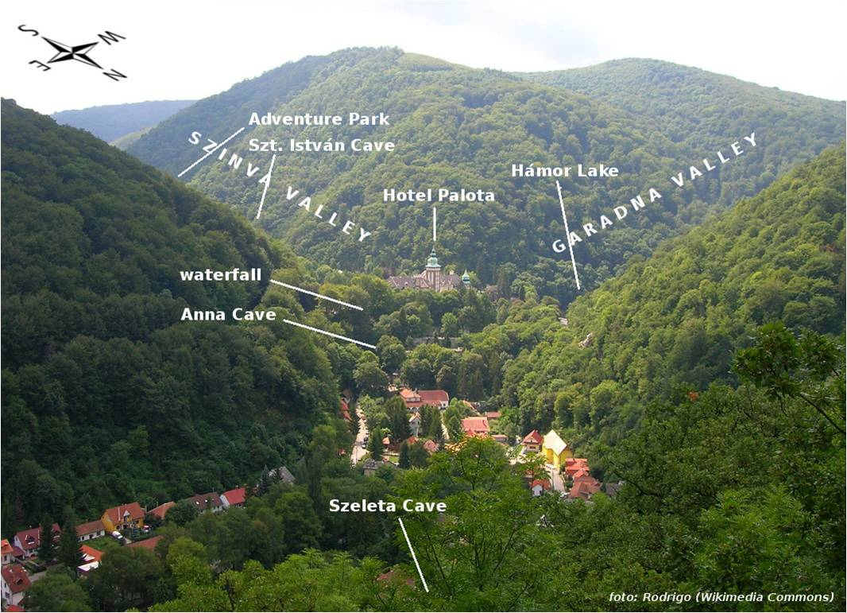

Slide 28
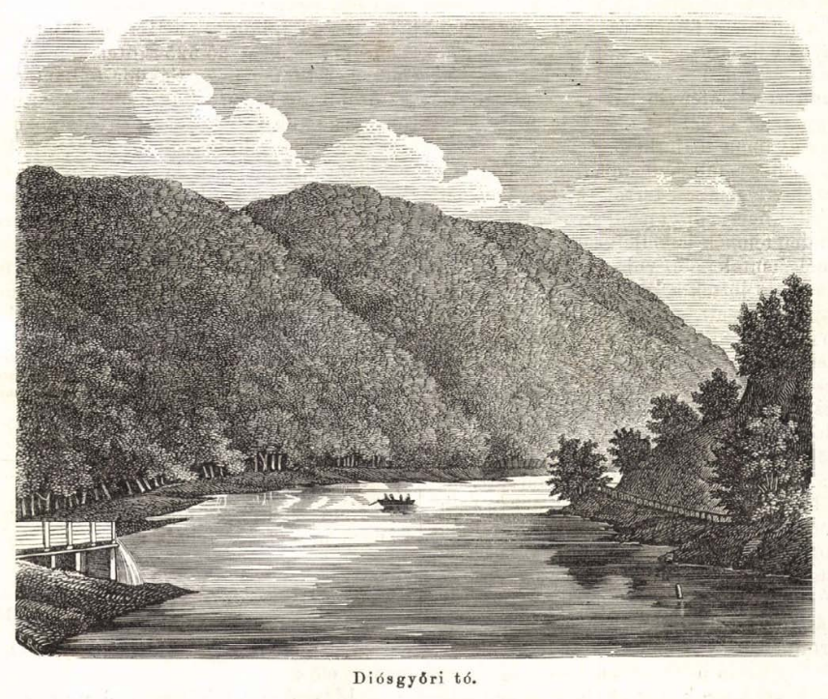
Drawing of Hámor (former Diósgyőr) lake in the Vasárnapi Újság (Sunday News), 1861.04.28.

Slide 29
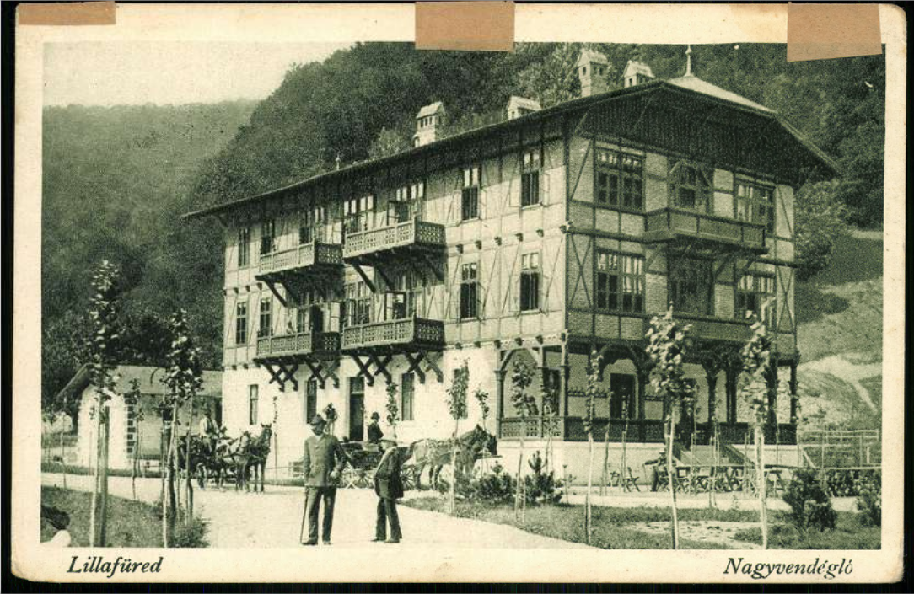
1915
Kiadási adatok: Grünwald Ignác kiadása Miskolc

Slide 30
As a result of the increasing number of visitors, new forms of tourism were also appeared in the settlement: bath and sailing on the Hámor Lake, winter sports (ice hockey, ski jumping), conference tourism at Hotel Palota, etc.
Notes:
As a result of the increasing number of visitors, new forms of tourism were also appeared in the settlement: bath and sailing on the Hámor Lake, winter sports (ice hockey, ski jumping), conference tourism at Hotel Palota, etc.

Slide 31
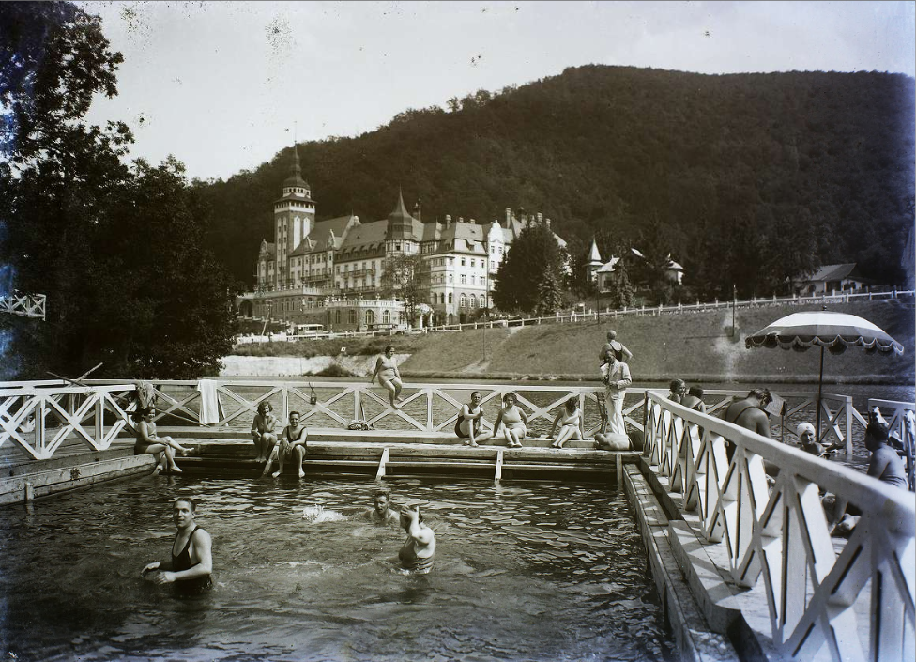
1930
orig: Magyar Földrajzi Múzeum / Erdélyi Mór cége / Fortepan

Slide 32
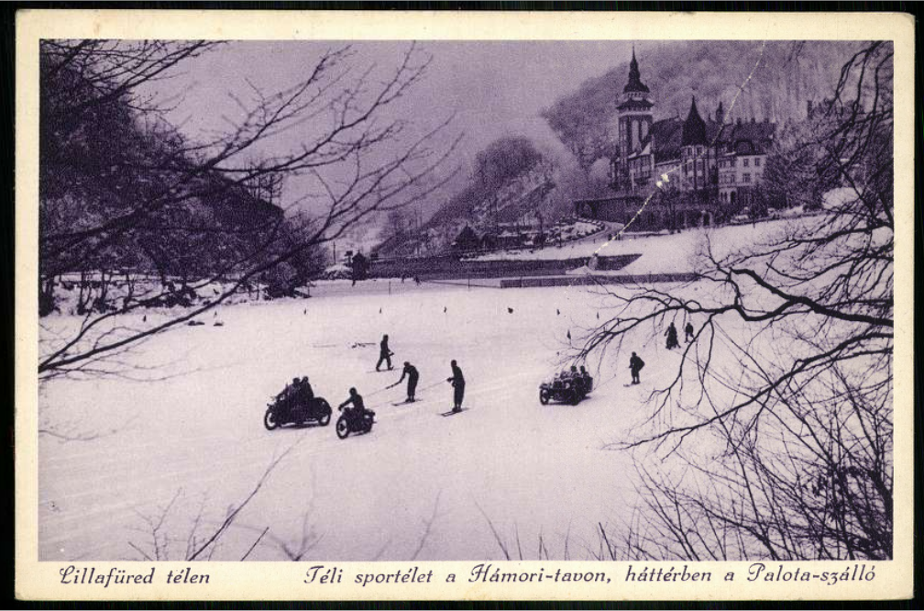
Kiadási adatok: Monostory György, Budapest, IX., LÓnyai u. 17.; 11. sz.; Törvényesen védve 1932.
Notes:
Megjelenik az aktív turizmus: csónakázás, jéghoki, fürdés, téli sportok

Slide 33
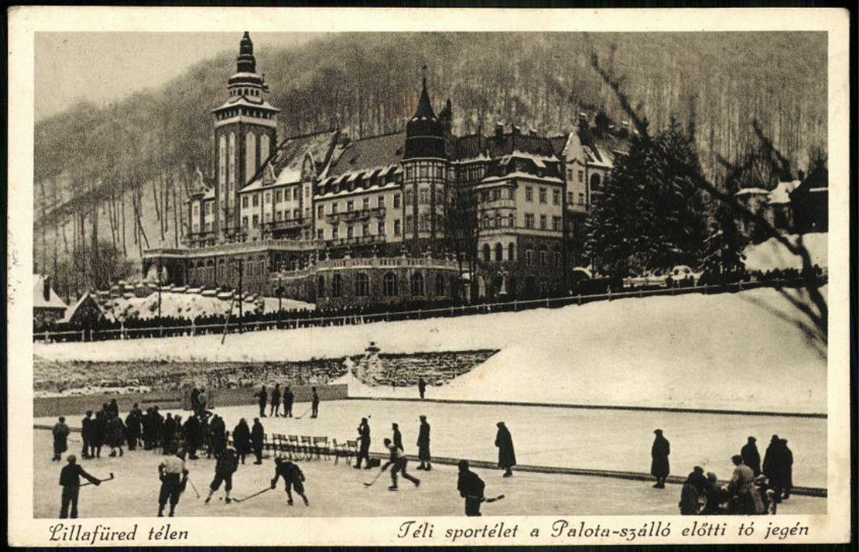
1932
Kiadási adatok: Monostory György Budapest, IX., Lónyai u. 17., 1. sz.

Slide 34
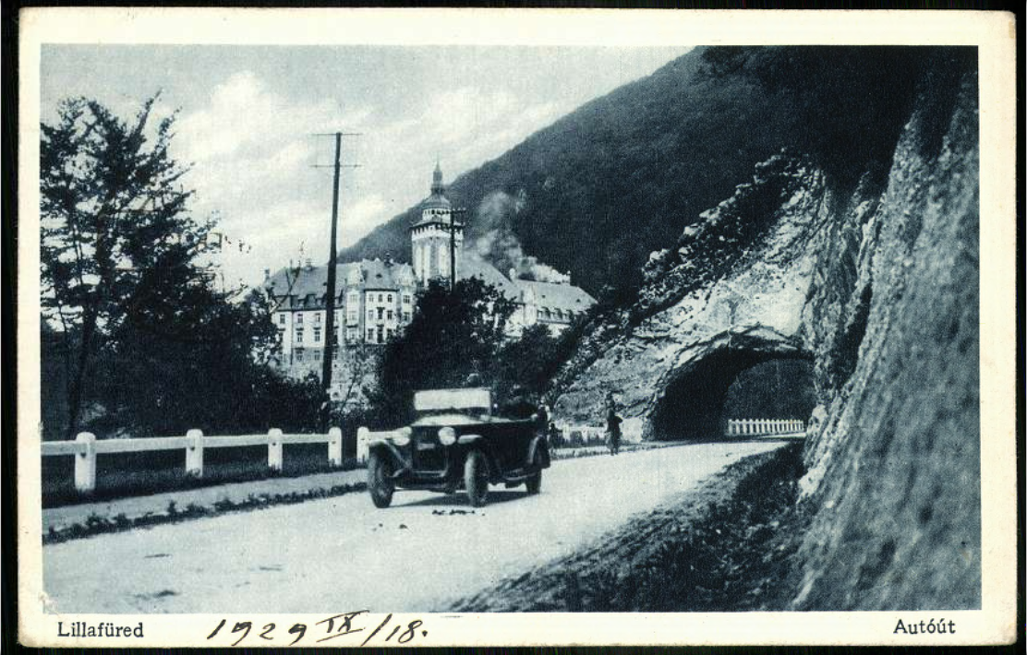
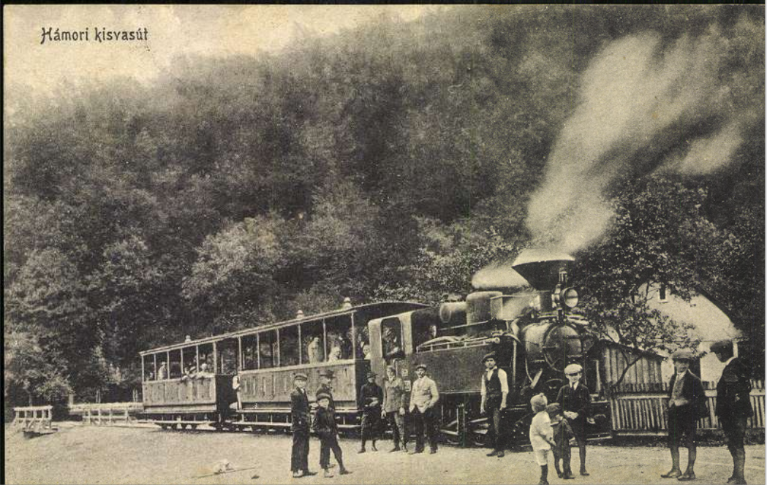
Notes:
From the 1920‘s Lillafüred appreciated: the narrow gauge railway started to transport passengers in 1923. Akkoriban Budapestet leszámítva ez volt a kor legmodernebb és legszínvonalasabb szállodája és a legmodernebb technológiával épült út, aszfalt Mexikóból.

Slide 35
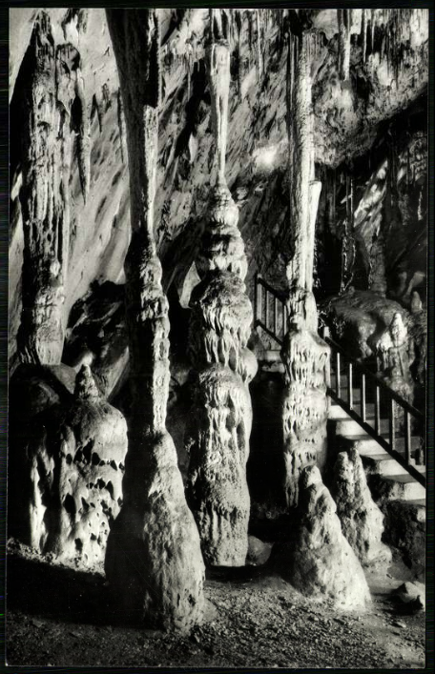
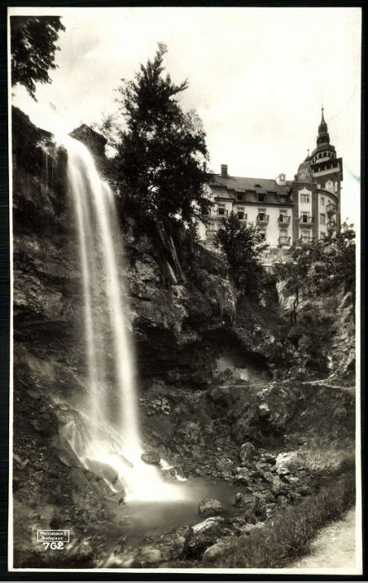
Droppstones in the Szent István cave
Postcard; publisher: Képzőművészeti Alap Kiadóvállalata, Budapest, FF. VII. 76-683
1931
Kiadási adatok: Weinstock E. Budapest, 762.

Slide 36
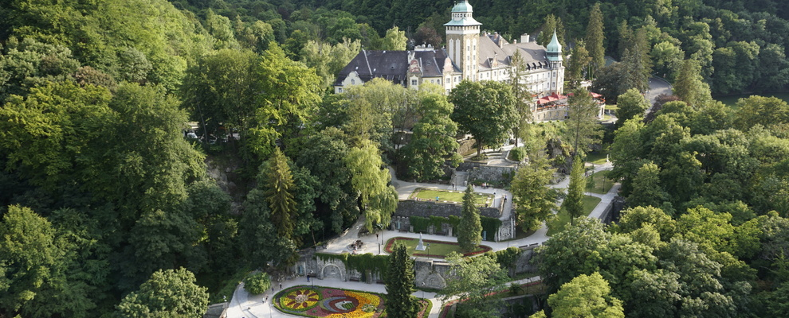
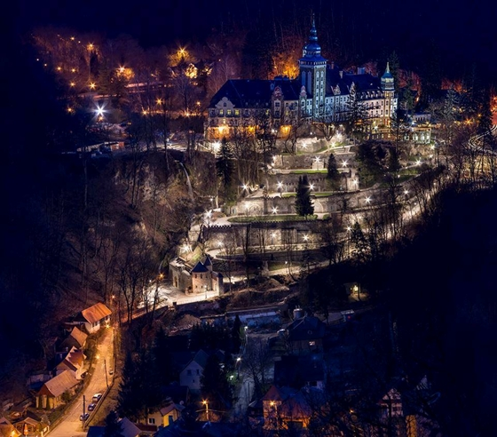

Slide 37
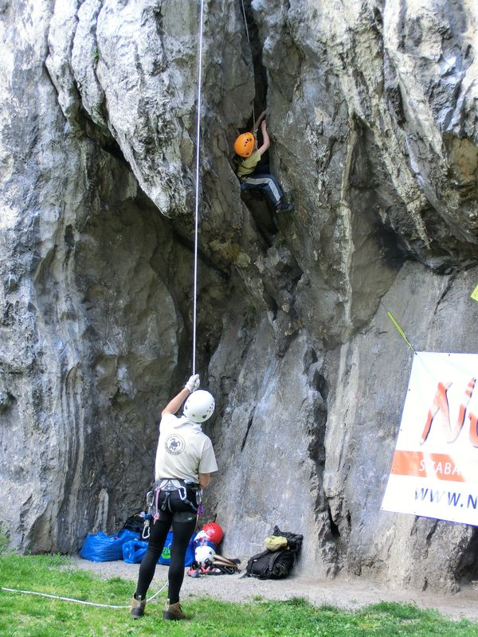
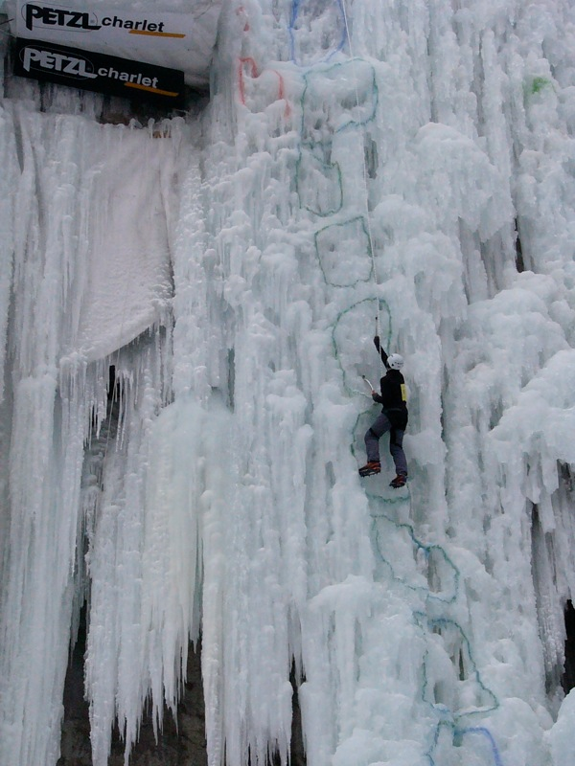

Slide 38
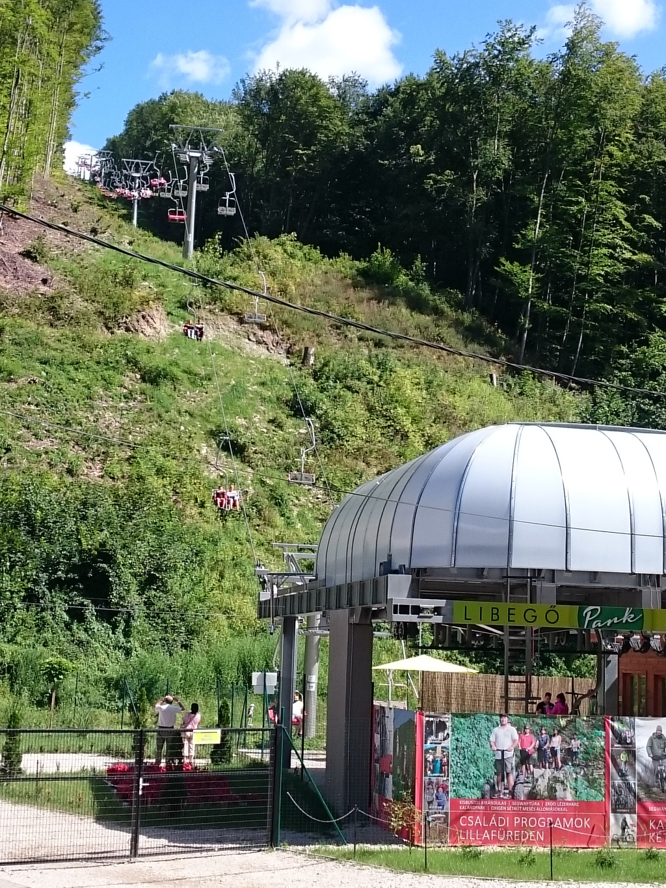
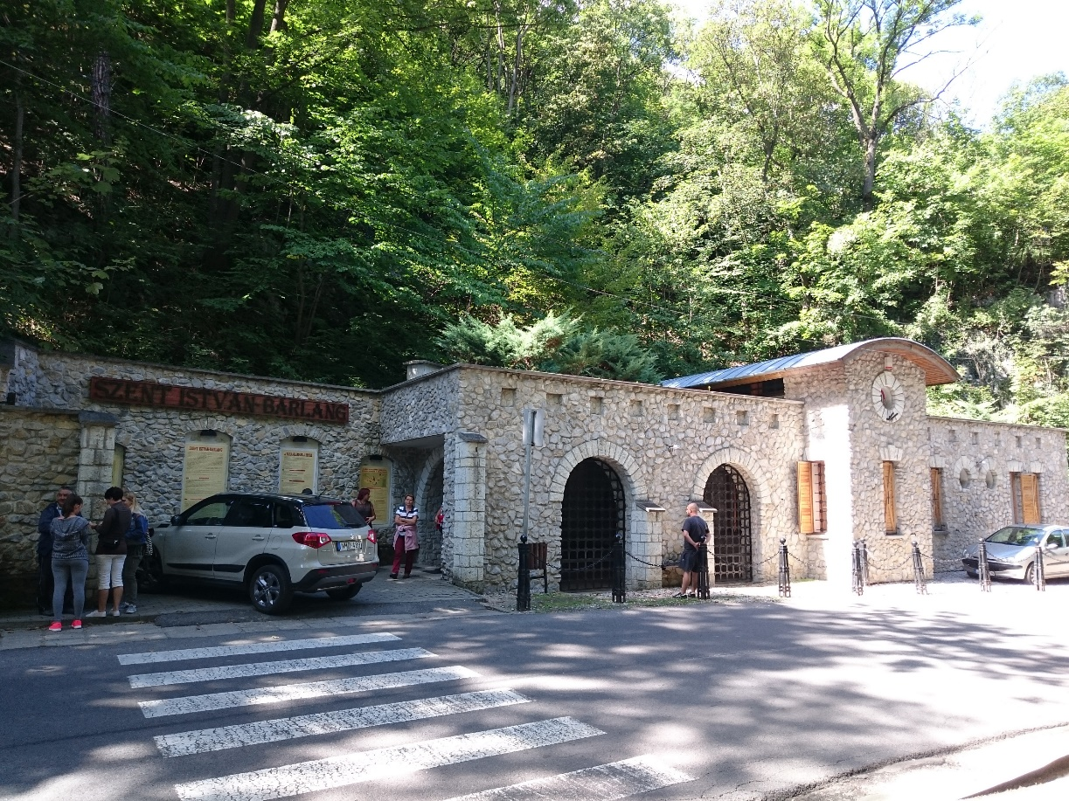

Slide 39
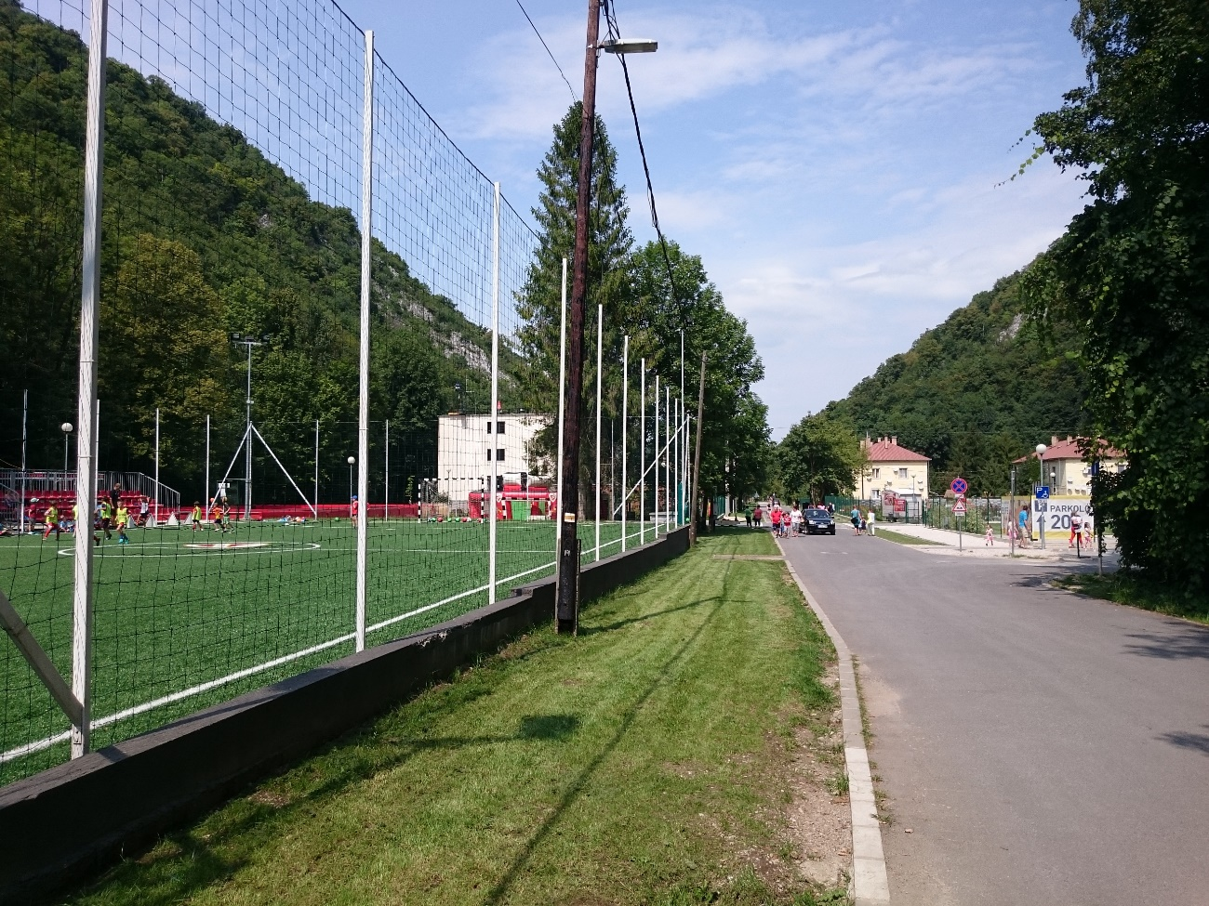
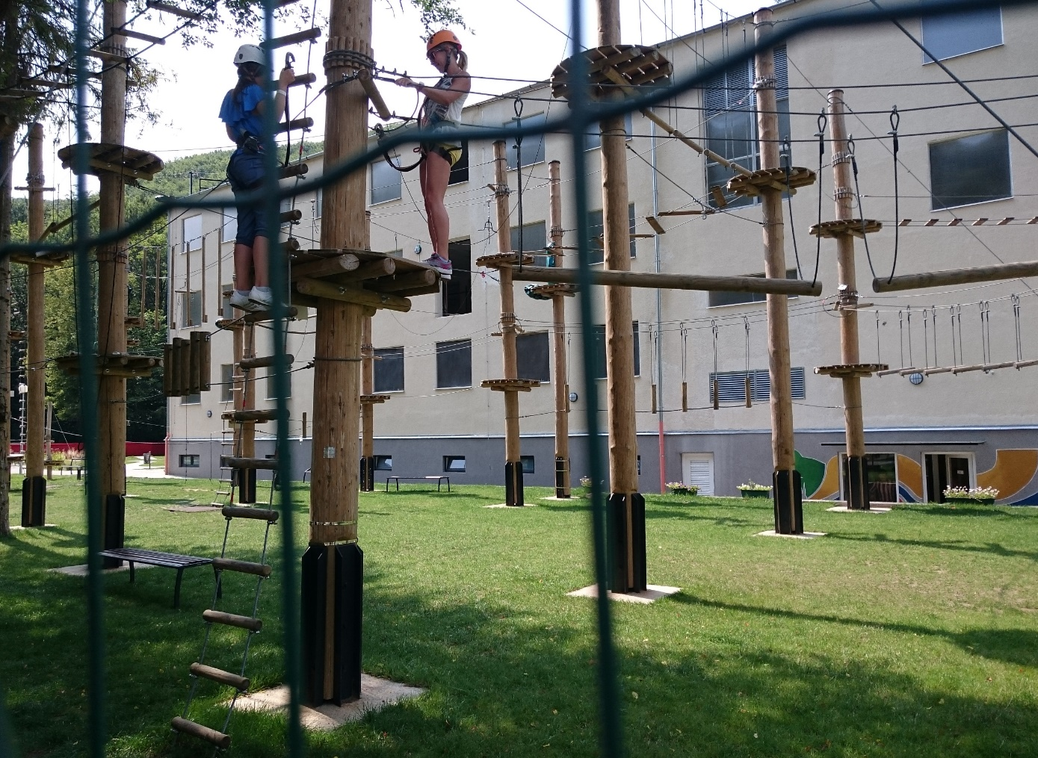

Slide 40
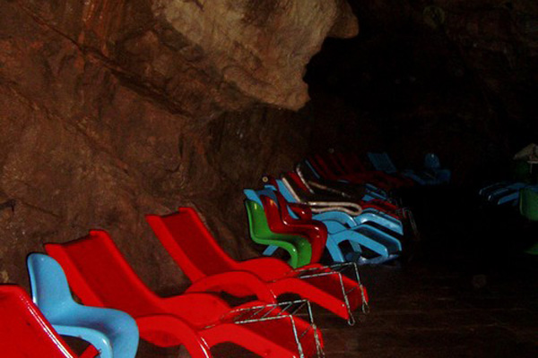
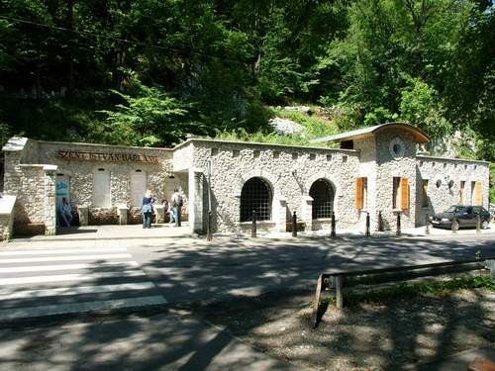

Slide 41
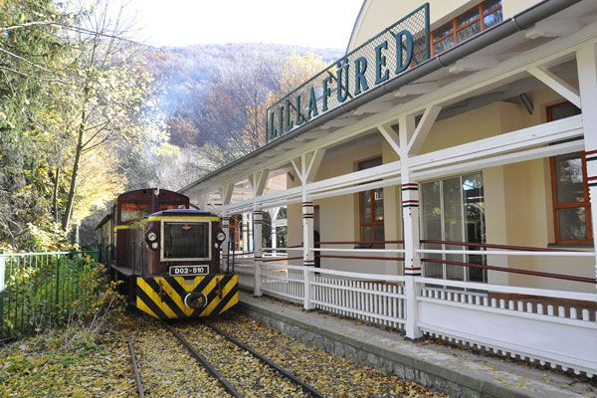
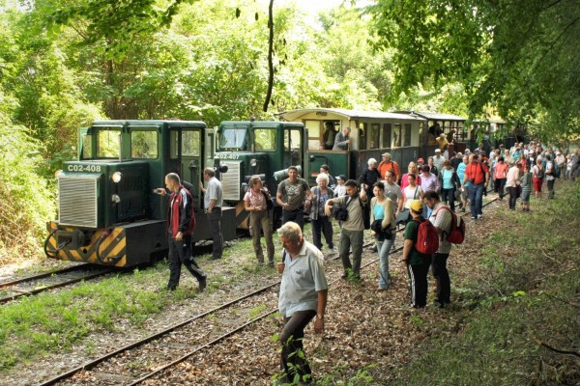

Slide 42
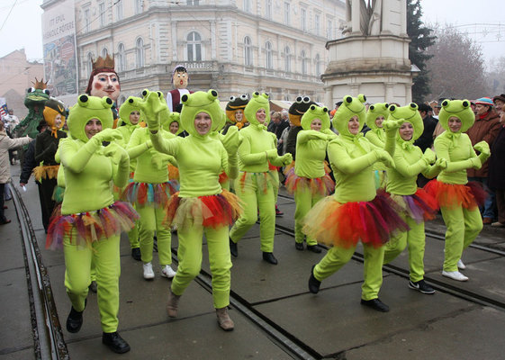
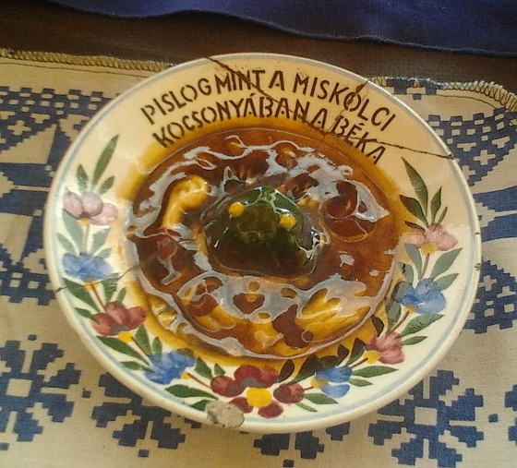
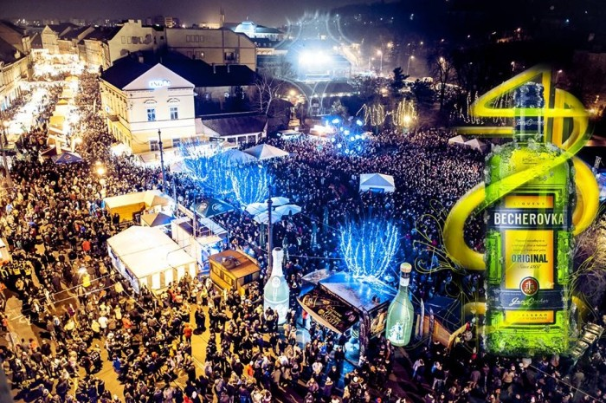

Slide 43
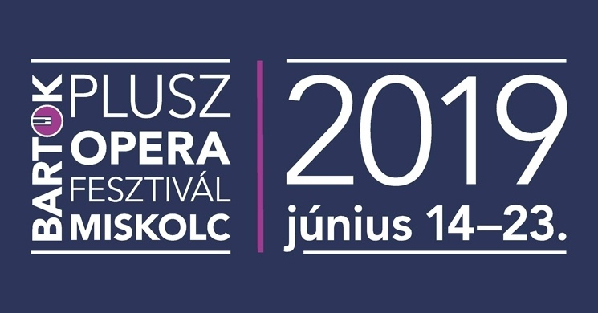
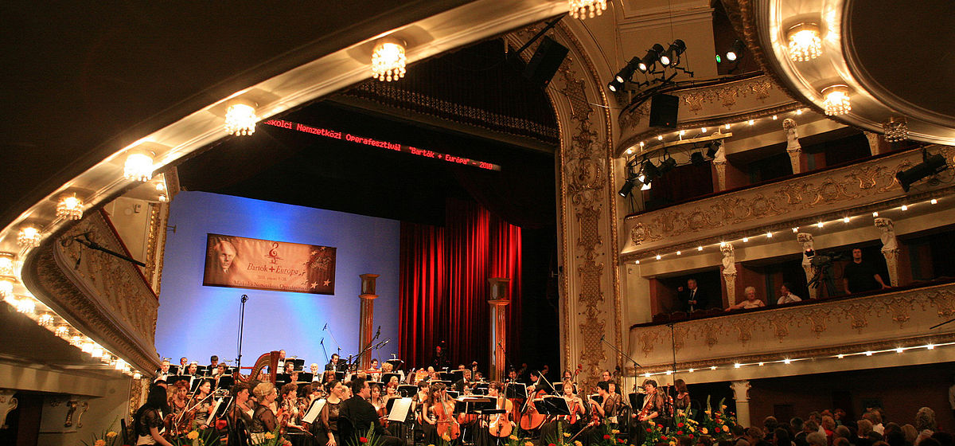

Slide 44

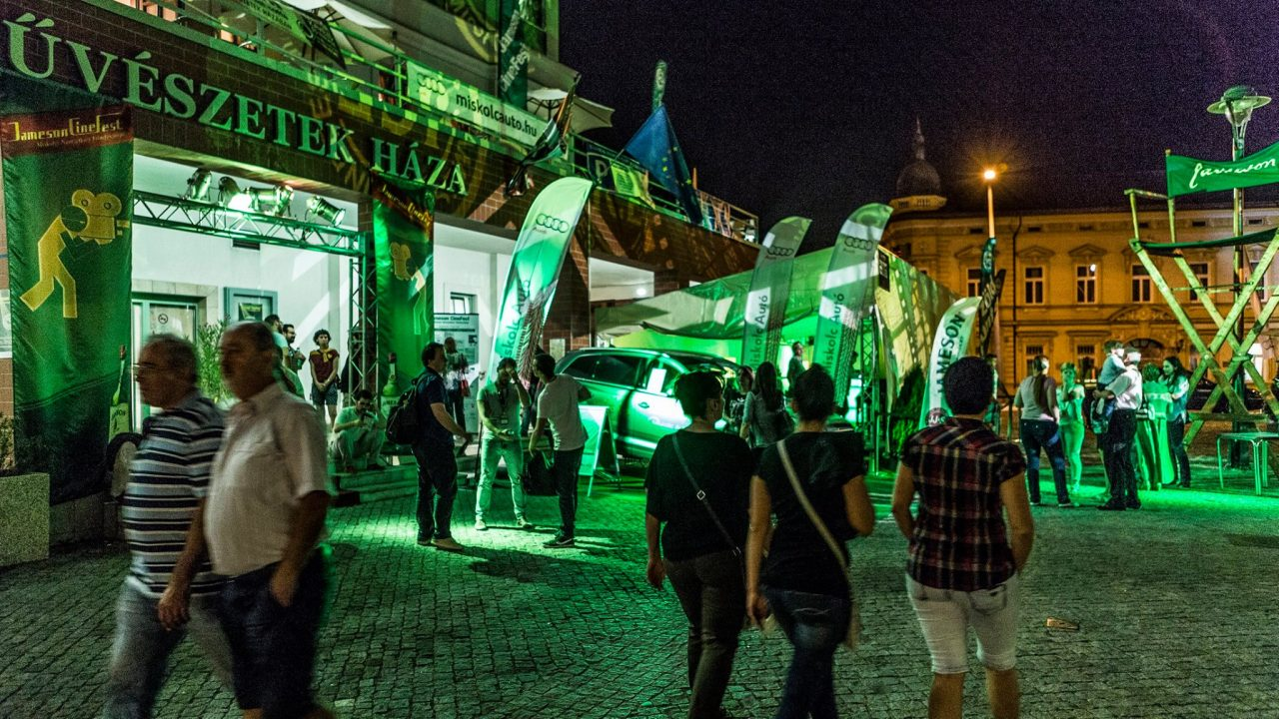

Slide 45

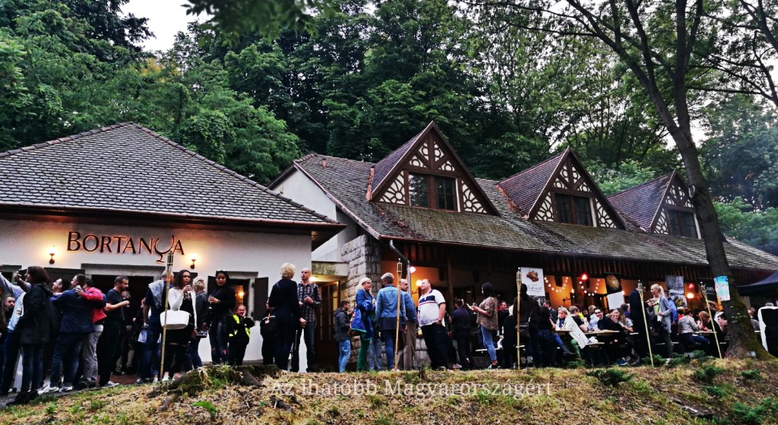

Slide 46
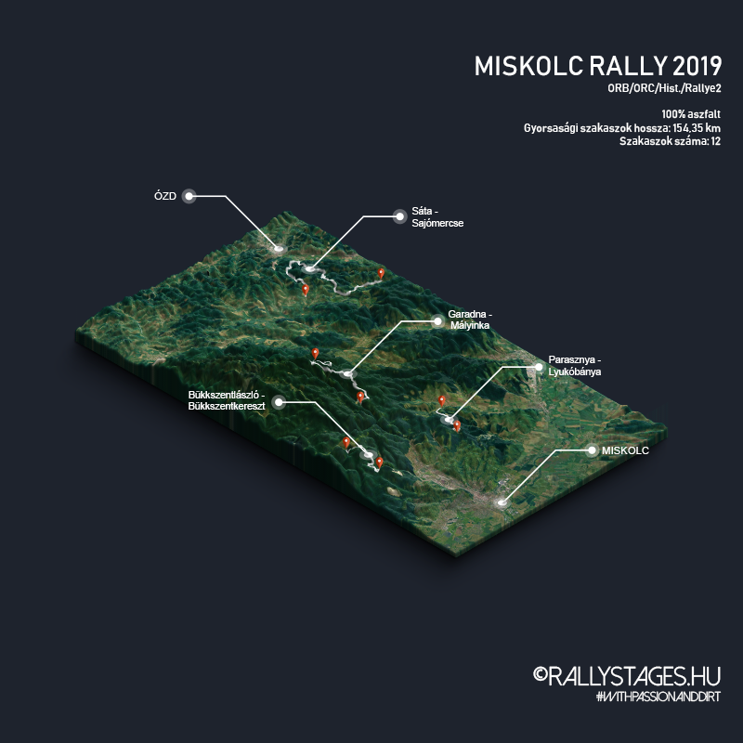
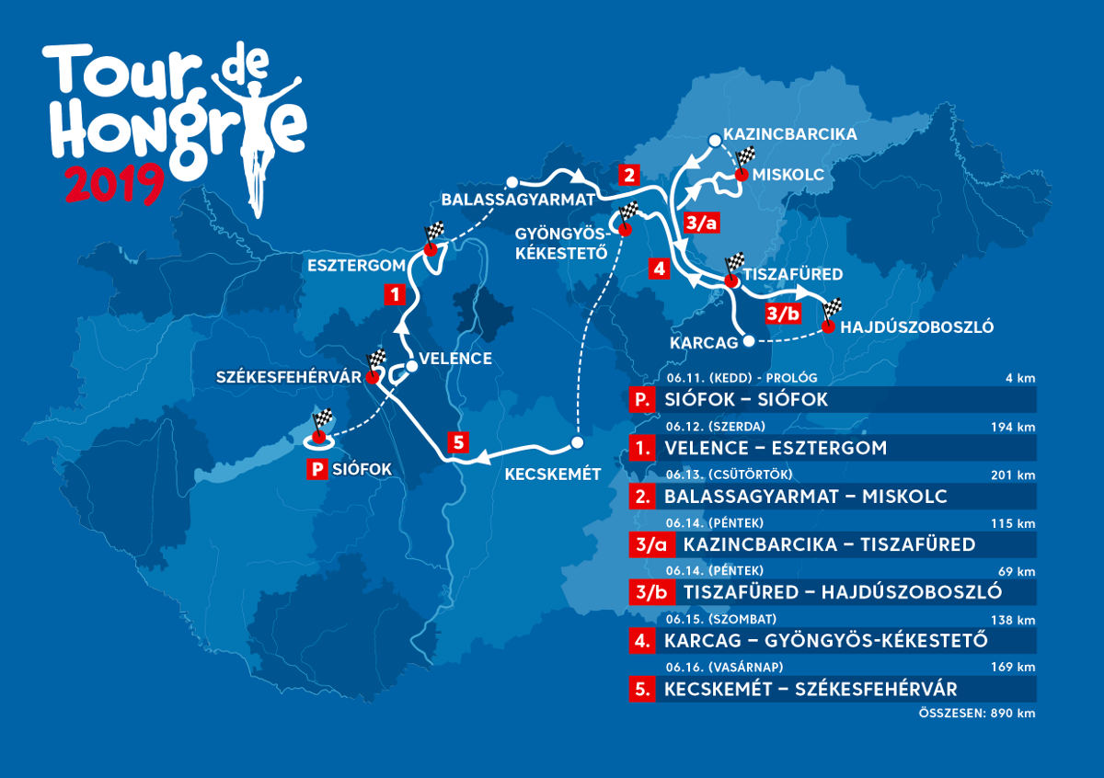

Slide 47
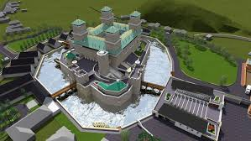
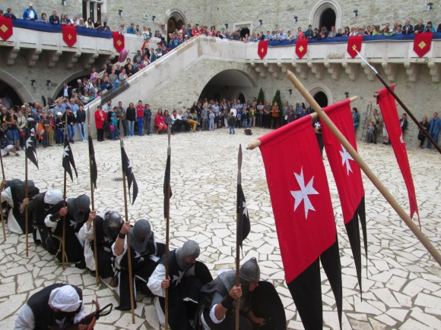

Slide 48




Slide 49


Slide 50


Összegzés helyett – miskolc élhető város

Slide 51
KÖSZÖNÖM
A FIGYELMET!

